Slide 1
实用操作系统概念
张惠娟 王冬青
Ms.zhj@163.com
Wang.box@163.com

Slide 2
本部分目的
明确课程内容安排
观念的转变：使用者 到 开发者
了解操作系统的基本类型
掌握操作系统概念

Slide 3
内容框架
概述
体系结构
进程管理
内存管理
文件管理
外设管理

Slide 4
ch1: Introduction
操作系统基本概念
操作系统发展
常用操作系统

Slide 5
操作系统基本概念
计算机系统组成
操作系统目标
操作系统定义

Slide 6
计算机系统组成
Hardware
provides basic computing resources (CPU, memory, I/O devices).
Operating system
controls and coordinates the use of the hardware among the various application programs for the various users.

Slide 7
计算机系统组成
Applications programs
define the ways in which the system resources are used to solve the computing problems of the users (compilers, database systems, video games, business programs).
Users
people, machines, other computers

Slide 8


Slide 9
OS在系统中所处位置
网络浏览器
文档阅读器
媒体播放器
用户态
用户接口程序（Shell或者GUI）
软件
内核态
（管态、核心态）
操作系统
硬件

Slide 10
操作系统基本概念
计算机系统组成
操作系统目标
操作系统定义

Slide 11
操作系统目标
A program that acts as an intermediary between a user of a computer and the computer hardware.
Operating system goals:
  Make the computer system convenient to use.
  Use the computer hardware in an efficient manner.

Slide 12
操作系统基本概念
计算机系统组成
操作系统目标
操作系统定义

Slide 13
操作系统定义
Resource allocator
manages and allocates resources
Control program
controls the execution of user programs and operations of I/O devices .
Kernel
the one program running at all times (all else being application programs).

Slide 14
现代操作系统的四个基本观点
从外部看操作系统
  计算机用户：用户环境观点
  应用程序员：虚拟机器观点
从内部看操作系统
  OS开发者：资源管理观点
  作业组织观点

Slide 15
现代操作系统的四个基本观点
--用户环境观点
操作系统是计算机用户使用计算机的接口，为用户提供便捷的工作环境。
计算机用户：终端用户、程序员、系统设计者
OS提供的接口：屏蔽底层硬件细节，提供统一接口
--用户接口（User Interface，也称用户命令接口）
--程序接口（系统调用，也称应用编程接口，
API-Application Programming Interface）

Slide 16
现代操作系统的四个基本观点
--虚拟机器观点
操作系统是建立在计算机硬件平台上的虚拟机器，为应用软件提供更强或硬件不能直接提供的功能。
操作系统在虚拟机中充当管理员和协调员，管理软硬件资源，并协调多任务、多进程的运行。
功能和系统规模的扩充。

Slide 17
现代操作系统的四个基本观点
--资源管理观点
操作系统是计算机中各类资源的管理者，负责分配、回收及控制他们。
跟踪资源的使用状况，提高资源利用率，协调各程序和用户对资源的使用冲突。
--监视资源
--分配/回收资源
--保护资源

Slide 18
现代操作系统的四个基本观点
--作业组织观点
操作系统是计算机工作流程的组织者，负责协调系统中运行的各应用软件的运行次序。
报告执行结果或错误信息。
减少人工干预，提高系统效率和吞吐量

Slide 19
操作系统的定义
操作系统是计算机系统中的一个系统软件，管理和控制计算机系统的软硬件资源，合理地组织计算机的工作流程，以便有效利用这些资源为用户提供一个功能强、使用方便的工作环境，从而在计算机与用户之间起到接口的作用。

Slide 20
ch1: Introduction
操作系统基本概念
操作系统发展
常用操作系统

Slide 21
操作系统发展
发展阶段
发展规律

Slide 22
发展阶段
Mainframe computer system（大机时代）
Batch Systems（作业批处理系统）
50年代的简单批处理
60年代的多道批处理
Time-Sharing Systems（分时系统）
Personal-Computer System（PC时代）
Parallel Systems （并行系统）
Distributed Systems （分布系统）
Real -Time Systems （实时系统）
Net Systems

Slide 23
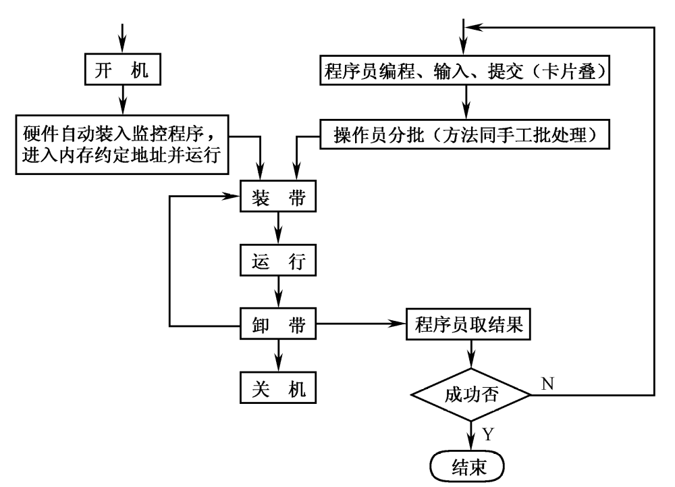
Batch Systems

Slide 24

Batch Systems
Resident monitor
(驻留内存的监控程序)
  initial control in monitor
  control transfers to job
  when job completes control
  transfers back to monitor

Slide 25
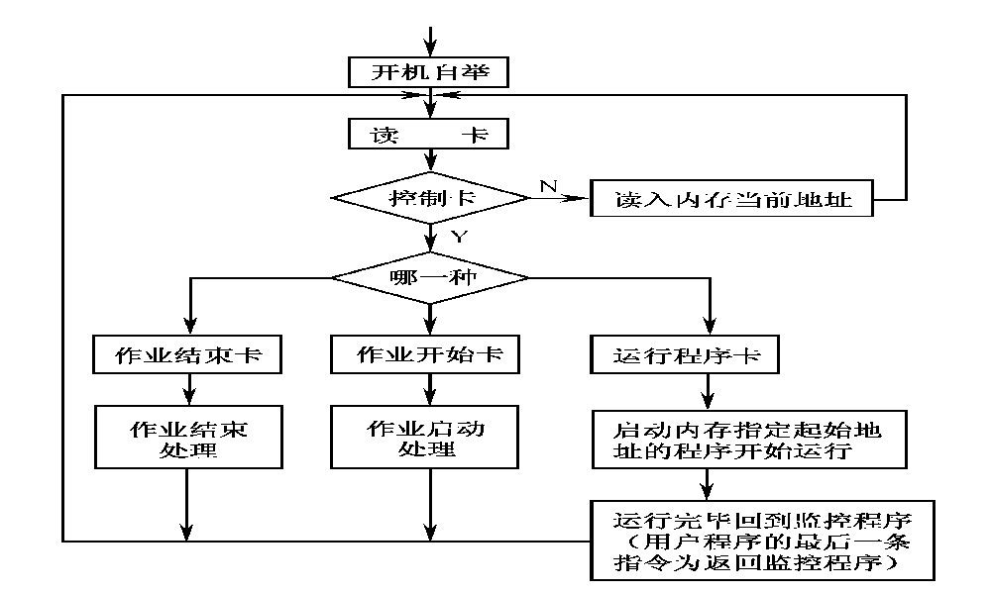
监控程序工作过程
作业包括：程序、数据和控制卡信息等

Slide 26
Batch Systems
控制卡
  Special cards that tell the resident monitor which programs to run
  $JOB
$FTN
program to be compiled（源程序卡叠）
$LOAD
$RUN
data for program（数据卡叠）
$END

Slide 27
Batch Systems
Problem
Slow Performance： I/O and CPU could not overlap
Solution
  Multiprogrammed Batch Systems
  speed up computation by loading jobs into memory from tapes and card reading and line printing done off-line.

Slide 28

Batch Systems
Multiprogrammed Batch Systems
Several jobs are kept in main memory
at the same time, and the CPU is
multiplexed among them.

Slide 29


用户程序
计算 请求输入
继续计算
CPU工作
监督程序
启动I/O I/O完成
I/O操作
结束中断
单道程序工作示例
程序A
程序B
程序A
程序B
中央处理机
外部设备
磁盘输入
输入结束
打印输出
输出结束
t
输入结束
绘图输出
输出结束
外部设备
磁带输入
多道程序工作示例
t

Slide 30
Batch Systems
机器速度
作业在机器上
计算所需时间
人工操作时间
操作时间与机器有效
运行时间之比
1万次/秒
1小时
3分钟
1：20
60万次/秒
1分钟
3分钟
3：1
批处理把用户提交的作业成批送入计算机，然后由作业调度程序自动选择作业运行。这样能缩短作业之间的交接时间，减少处理机的空闲等待，从而提高了系统效率。此类操作系统有代表性的是IBM公司为IBM360机器配置的操作系统OS/360。

Slide 31
Batch Systems
对操作系统提出的新要求：
  I/O routine supplied by the system.
  Memory management – the system must allocate the memory to several jobs.
  CPU scheduling – the system must choose among several jobs ready to run.
  Allocation of devices.

Slide 32
Batch Systems
Problem
提高了资源利用率，但缺少人机交互性。
Solution
Time-Sharing Systems

Slide 33
Time-Sharing Systems
分时系统（多任务系统）
The CPU is multiplexed among several jobs that are kept in memory and on disk (the CPU is allocated to a job only if the job is in memory).
A job is swapped in and out of memory to the disk.
On-line communication between the user and the system is provided.
On-line system must be available for users to access data and code.

Slide 34
Personal-Computer Systems
Personal computers – computer system dedicated to a single user.
I/O devices – keyboards, mice, display screens, small printers.
User convenience and responsiveness.
Can adopt technology developed for larger operating system’ often individuals have sole use of computer and do not need advanced CPU utilization of protection features.

Slide 35
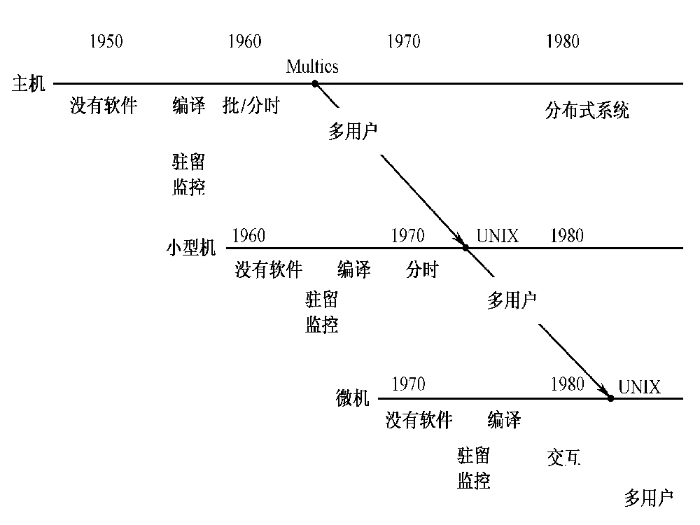

Slide 36
Parallel Systems
Tightly coupled system – processors share memory and a clock; communication usually takes place through the shared memory.
Advantages of parallel system:
  Increased throughput
  Economical
  Increased reliability

Slide 37
Parallel Systems
Symmetric multiprocessing (SMP)
  Each processor runs an identical copy of the operating system.
  Many processes can run at once without performance deterioration.
  Most modern operating systems support SMP
Asymmetric multiprocessing
  Each processor is assigned a specific task; master processor schedules and allocates work to slave processors.
  More common in extremely large systems

Slide 38

Parallel Systems
Symmetric multiprocessing

Slide 39
Distributed Systems
Distribute the computation among several physical processors.
Loosely coupled system – each processor has its own local memory; processors communicate with one another through various communications lines, such as high-speed buses or telephone lines.
Advantages of distributed systems.
  Resources Sharing
  Computation speed up – load sharing
  Reliability
  Communications

Slide 40

Distributed Systems

Slide 41
Distributed Systems
Network Operating System
  provides file sharing
  provides communication scheme
  runs independently from other computers on the network
Distributed Operating System
  less autonomy between computers
  gives the impression there is a single operating system controlling the network.

Slide 42
Clustered systems
（集群系统）
Clustering allows two or more systems to share storage.
Provides high reliability.
Asymmetric clustering: one server runs the application while other servers standby.
Symmetric clustering: all N hosts are running the application.

Slide 43
Real-Time Systems
Well-defined fixed-time constraints.
Hard real-time system.
  Secondary storage limited or absent, data stored in short-term memory, or read-only memory (ROM)
  Conflicts with time-sharing systems, not supported by general-purpose operating systems.
Soft real-time system
  Limited utility in industrial control or robotics
  Useful in applications (multimedia, virtual reality) requiring advanced operating-system features.

Slide 44
操作系统发展
发展阶段
发展规律

Slide 45
发展规律—推动力
计算机硬件升级和新硬件的出现
提供新的服务
提高计算机资源利用率
更正软件错误
体系结构的发展：单处理器、多处理
器、分布式系统、网络系统……
新技术的融入：光子计算机、生物计算机

Slide 46
发展规律
操作系统发展是由低层硬、软件技
术与上层应用需求的发展所推动的
操作系统每一步发展都是权衡的结果

Slide 47
常用操作系统
微软OS产品
UNIX产品
自由软件
IBM的OS产品
其它OS产品

Slide 48
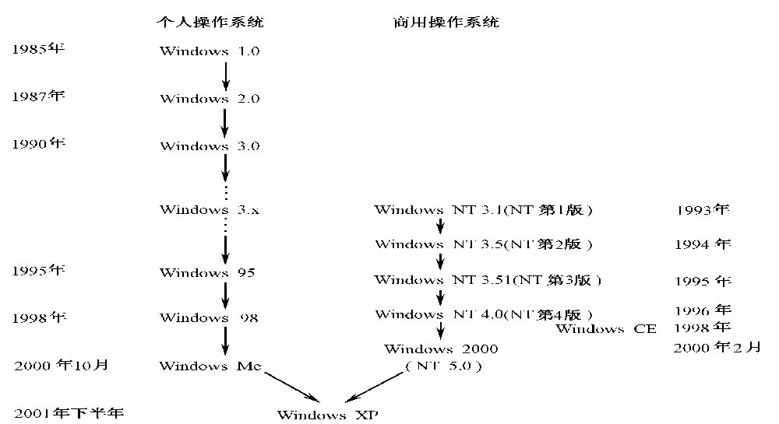
微软OS产品

Slide 49
UNIX产品
发展
  产生：69年AT＆T公司贝尔实验室
  第二阶段（73-79）：免费扩散
  第三阶段（75-85）：商用版本的出现（77年）
  和三大主线的形成
  第四阶段（80年代后期）两大阵营和标准化
  第五阶段（90年代至今）共同面对外来竞争、
两大阵营淡化

Slide 50
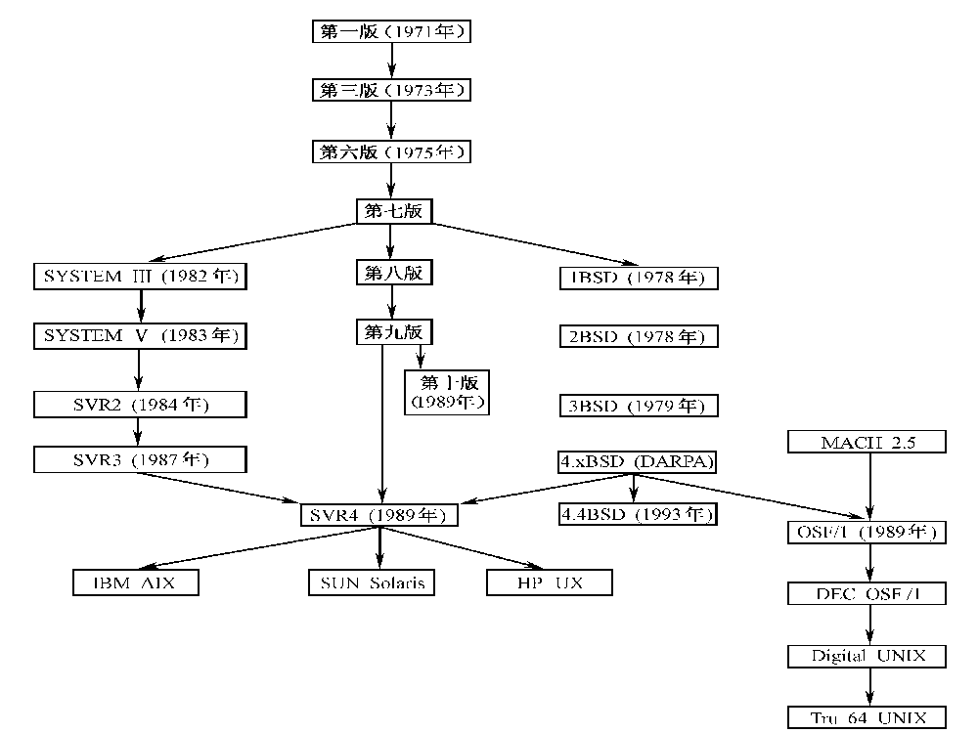
汇编语言
C语言

Slide 51
UNIX产品
早期优点：
  内核结构小巧精湛
  接口简洁统一
  功能丰富实用
  用高级语言编写和好的结构导致可移植性好
  源码免费开放
早期缺点：
  缺乏图形界面
  内核单体结构可扩充性差

Slide 52
UNIX产品
现在这些优缺点有的还在，有的没有了
  结构越来越庞大
  源码免费开放和简单许可证形式促进了早期的普及，但也导致各变种间的不兼容
  图形界面大大增强
  内核仍是单体结构
  源码不开放后又开始开放

Slide 53
自由软件
软件按提供方式和是否盈利划分为三种模式:
  商业软件、共享软件、自由软件
自由软件的自由（free）有两个含义：
  可免费提供任何用户使用
  其源码公开和可自由修改

Slide 54
自由软件
Linux发展
  1990－91
  芬兰赫尔辛基大学计算机系大学生Linus Torvalds
  91年底
  Linus在赫尔辛基大学FTP服务器发布
  93年
  Linux 1.0，完全自由版权
  98年开始Linux热

Slide 55
自由软件
linux特点
  免费、源代码开放
  具有出色的稳定性和速度性能
  功能完善，尤其网络功能丰富
  硬件需求低
  用户程序众多（而且大部分是免费软件），硬件支持广泛，程序兼容性好

Slide 56
自由软件
linux未来
  Linux受欢迎的原因
  客观原因：Linux本身成本、性能和可能性等优势
  主观原因：反微软情绪
  另一种声音：审慎和怀疑
  业余爱好者开发
  自由软件的技术支持和服务支持
  Linux结构和功能上的不足
  优点和优势仍占主导地位：服务器OS市场第二

Slide 57
IBM的OS产品
AIX 5L
IBM RS/6000和SP结点上的高端UNIX
zOS
IBM z/900大型主机系统64位专有OS
VM和VSE
S38/s370/S360大型主机系统
OS/400
IBM AS/400服务器专有OS（原小型机）
OS/2 Warp 4.0：IBM PS/2微机
PC DOS 7和PC DOS 2000：IBM PC个人机

Slide 58
其它os
Mac OS 10
美国APPLE公司Macintosh微机
NetWare 5
美国Novell公司的网络操作系统
Android
美国Google公司的手机操作系统
……

Slide 59
小节
理解操作系统定义
操作系统发展的原因和各个阶段特点

Slide 60
Exercise
阅读p3-p16
P17
1.1 、1.6、1.9

